Slide 1
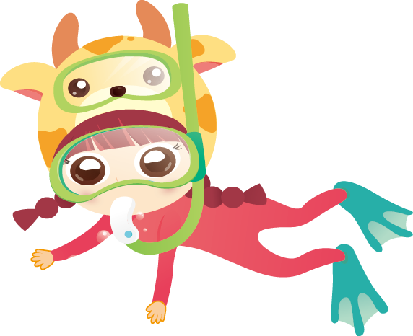
我喜歡去游泳
暑假
的時候
爸爸帶我們去游泳，我們還看見河豚

